Slide 2
Ciencia de datos para las ciencias económicas
Camilo Mayorquín - cmayorquin@dnp.gov.co
Equipo de Innovación Pública - DNP
Abril, 2019

Slide 3
Ciencia de datos para el sector público– Departamento Nacional de Planeación DNP - Agenda
Presentación
Conceptos importantes
Nuevas profesiones que trabajan con datos
Obstáculos en la ciencia de datos
Iniciativas nacionales para el uso de datos
Equipos nacionales e internacionales de ciencia de datos
Herramientas para el análisis de datos
Casos de aplicación
Conclusiones

Slide 4
Ciencia de datos para el sector público– Departamento Nacional de Planeación DNP - Presentación
1.
Presentación

Slide 5
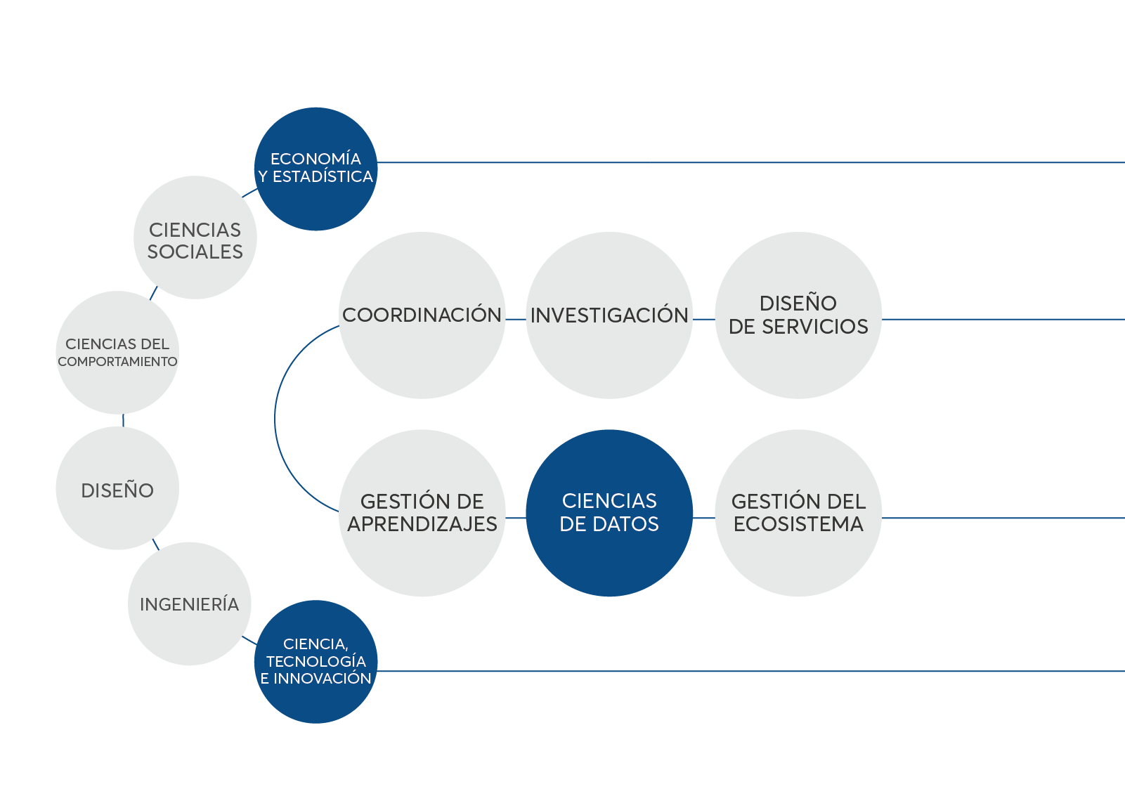
Equipo de Innovación Pública
Ciencia de datos para el sector público – Departamento Nacional de Planeación DNP – Presentacíón
El EiP combina diversas capacidades para movilizar la innovación pública en Colombia de la mano de actores locales, regionales e internacionales.
Áreas de conocimiento
Camilo Mayorquín
Científico de datos EiP
Perfiles
Experiencia
2016 – Grupo de Estudio en Inteligencia Artificial
2017 - Grupo de Investigación en Vida Artificial
2018 - Unidad de Científicos de Datos
2019 – Equipo de Innovación Pública

Slide 6
Día Internacional de los Datos Abiertos – Departamento Nacional de Planeación DNP - Agenda
2.
Conceptos importantes

Slide 7

Ciencia de datos para el sector público - DNP Departamento Nacional de Planeación - Conceptos importantes
¿Qué entienden por inteligencia artificial?

Slide 8
El ecosistema de la inteligencia artificial
Ciencia de datos para el sector público - DNP Departamento Nacional de Planeación - Conceptos importantes
Todos los conceptos se relacionan entre sí, y a la vez son diferentes.
Inteligencia artificial
Ciencia
de datos
Aprendizaje
de máquina
Ingeniería
de datos
Aprendizaje
profundo
Big
Data

Slide 9



Simulación de la inteligencia humana
Ciencia de datos para el sector público - DNP Departamento Nacional de Planeación - Conceptos importantes
Varios de estos conceptos se suelen usar para los mismos propósitos sin considerar sus diferencias.
Estudia el comportamiento de computadores o máquinas que actúan lógicamente.
Inteligencia
artificial
Campo de la IA que estudia algoritmos computacionales que aprenden a través de la experiencia, utilizando herramientas matemáticas y estadísticas.
Aprendizaje
de máquina
Campo del aprendizaje de máquina que hace uso de redes neuronales artificiales con múltiples capas de neuronas, similar a como funciona el cerebro.
Aprendizaje
profundo

Slide 10
CIENCIA DE DATOS
Ciencia de datos para el sector público - DNP Departamento Nacional de Planeación - Conceptos importantes
Es un campo multidisciplinario que principalmente contempla la estadística, matemática, ingeniería y ciencias de la computación.

Slide 11
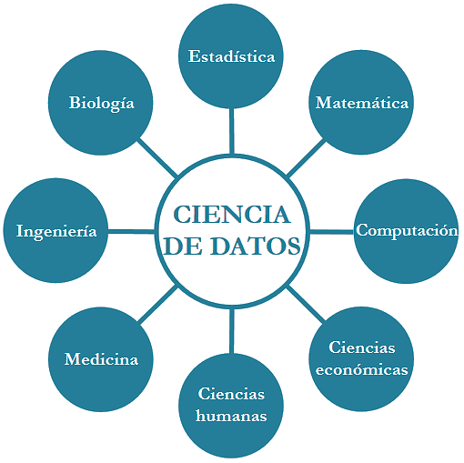
Ciencia de datos
Ciencia de datos para el sector público - DNP Departamento Nacional de Planeación - Conceptos importantes
El campo de aplicación abarca a todas las áreas.
Con ayuda del aprendizaje de máquina, se resuelven problemas tales como:
Regresión <- Predecir valores
Clasificación <- Relaciones entre los datos
Automatización <- Acciones repetitivas
Visualización <- Patrones y representación de los datos

Slide 12
Ciencia de datos para el sector público - DNP Departamento Nacional de Planeación - Nuevas profesiones que trabajan con datos
3.
Nuevas profesiones que trabajan con datos

Slide 13



Profesiones que trabajan con datos
Ciencia de datos para el sector público - DNP Departamento Nacional de Planeación - Nuevas profesiones que trabajan con datos
Los siguientes roles se encargan de tareas muy específicas dentro de cada entidad pública.
Posee conocimientos en procesar bases de datos y facilita el acceso a los datos brutos para su análisis y visualización.
Ingeniero
de datos
Limpia, prepara y analiza bases a través la minería de datos y el aprendizaje de máquina. En ocasiones, también trabaja grandes conjuntos de datos (Big Data).
Científico
de datos
Entiende los problemas y comunica soluciones de manera asertiva. A su vez, se encuentra al tanto en tendencias del mundo de la analítica.
Analista
de negocios

Slide 14
¿Los estadísticos dónde quedan?
Ciencia de datos para el sector público - DNP Departamento Nacional de Planeación - Nuevas profesiones que trabajan con datos
La ciencia de datos y el aprendizaje de máquina son básicamente estadística aplicada. No obstante, los estadísticos se diferencian por lo siguiente:
Más cercana a la matemática que a la computación
Estadística
Modelos de riesgo y construcción de encuestas
Técnicas especializadas para la recolección de datos
Plantear preguntas basadas en datos
Conocimientos teóricos

Slide 15
Ciencia de datos para el sector público - DNP Departamento Nacional de Planeación - Obstáculos en la ciencia de datos
4.
Obstáculos en la ciencia de datos

Slide 16
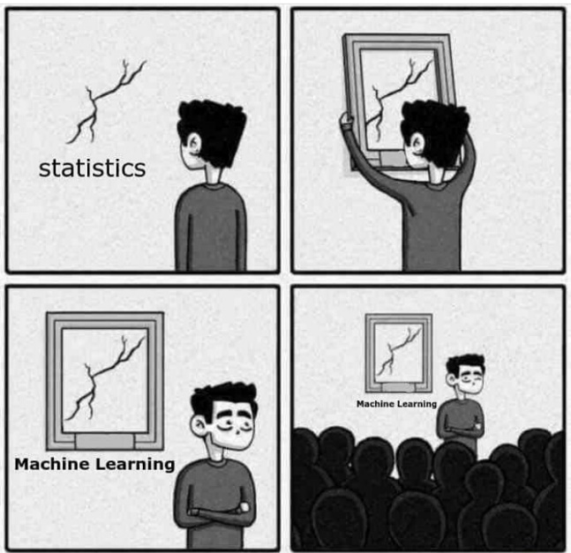

Principales problemas
Ciencia de datos para el sector público - DNP Departamento Nacional de Planeación - Obstáculos en la ciencia de datos
Actualmente existen dos grandes inconvenientes:
Desconocimiento
Credibilidad
No se distingue entre conceptos
Cualquiera pueda aplicarla sin saber la teoría
detrás de los modelos

Slide 17



Calidad de los datos
Ciencia de datos para el sector público - DNP Departamento Nacional de Planeación - Obstáculos en la ciencia de datos
Trabajar con bases de datos no estructuradas e incompletas hace que los resultados se vean afectados. Esto perjudica tanto al analista como a los ciudadanos.
Desordenados e incompletos
Posibles trabajos incompletos
Mayor esfuerzo
Mayor tiempo

Slide 18
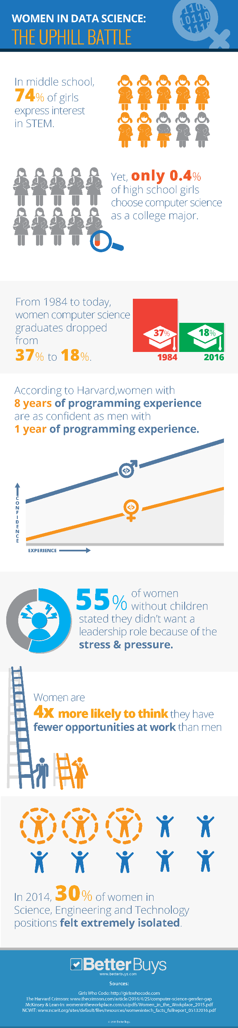
Brecha de género
Ciencia de datos para el sector público - DNP Departamento Nacional de Planeación - Obstáculos en la ciencia de datos
Según el reporte Women in Data (2015)* publicado por la editorial O’Reilly, el panorama de las mujeres en carreras de ciencia, tecnología, ingeniería o matemáticas no es alentador.
Aunque la ciencias de la computación
no representa a todas las carreras, sí
muestra una proporción consistente
con la falta de interés en este tema.
*Datos de mujeres a lo largo de Europa.

Slide 19
Ciencia de datos para el sector público - DNP Departamento Nacional de Planeación - Iniciativas nacionales para el uso de datos
5.
Iniciativas nacionales para el uso de datos

Slide 20
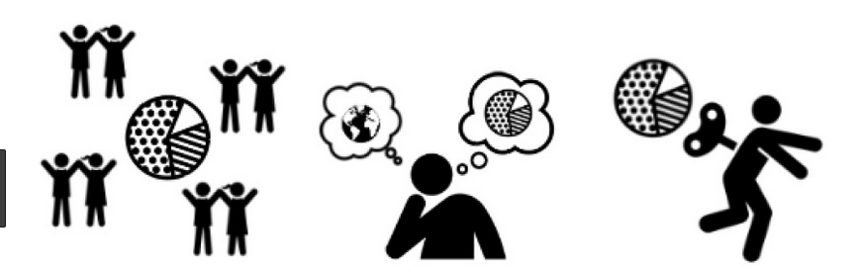

Iniciativas nacionales
Ciencia de datos para el sector público - DNP Departamento Nacional de Planeación - Iniciativas nacionales para el uso de datos
Por primera vez un Plan Nacional de Desarrollo (2018-2022) contiene políticas sobre ciencia de datos.
Plan Nacional de Desarrollo
Pacto V por la ciencia, tecnología
y la innovación
Pacto VII por la transformación digital en Colombia
Cultura de datos abiertos para su aprovechamiento en la toma de decisions.
Modernización de herramientas tecnológicas y aprovechamiento de datos.

Slide 21

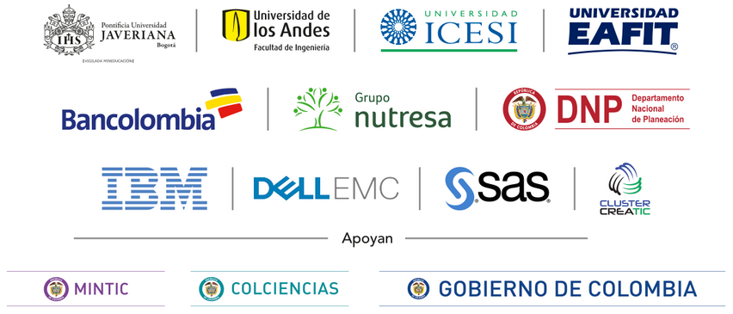

Iniciativas nacionales
Ciencia de datos para el sector público - DNP Departamento Nacional de Planeación - Iniciativas nacionales para el uso de datos
Relación con la ciudadanía y colaboración entre sector público y privado.
Gobierno Abierto
Alianza Caoba
Mayor transparencia en la relación entre Estado y ciudadano.
DNP
Función Pública
Ministerio de Justicia
Ministerio de Salud
Y Protección Social
Prosperidad social
MinTIC
Centro de excelencia que apoya el uso de Big Data y Data Analytics.

Slide 22

Documentos de política pública
Ciencia de datos para la transformación digital – Departamento Nacional de Planeación DNP – Transformación digital con ciencia de datos
Las siguientes demuestran la creciente importancia del aprovechamiento de datos.
CONPES 3920 de Big Data
CONPES de Transformación digital
Datos como activos para generar valor social y económico.
Disponibilidad y Cultura de datos.
Cooperación sector público y privado.
Uso estratégico de tecnología digital en todos los sectores.
Reducir barreras que impiden la incorporación de tecnologías digitales.
Fortalecer las competencias del capital humano.
Uso ético de los datos
Inteligencia artificial

Slide 23
Ciencia de datos para el sector público - DNP Departamento Nacional de Planeación - Equipos nacionales e internacionales de ciencia de datos
6.
Equipos nacionales e internacionales de ciencia de datos

Slide 24






Equipos de ciencia de datos
Ciencia de datos para el sector público - DNP Departamento Nacional de Planeación - Equipos nacionales e internacionales de ciencia de datos
Algunos de los equipos que trabajan con datos en el sector público.
-Unidad de Científicos de Datos en Dirección de Desarrollo Digital.
-Equipo de Innovación Pública en Dirección de Innovación y
Desarrollo Empresarial.
Mapeo de equipos
en otras entidades públicas

Slide 25




Equipos internacionales
Ciencia de datos para el sector público - DNP Departamento Nacional de Planeación - Equipos nacionales e internacionales de ciencia de datos
La diferencia con Colombia, es que en otros países los equipos tienen constante comunicación entre diferentes entidades del gobierno.

Slide 26
Ciencia de datos para el sector público - DNP Departamento Nacional de Planeación - Herramientas para el análisis de datos
7.
Herramientas para el análisis de datos

Slide 27
Herramientas para el análisis de datos
Ciencia de datos para el sector público - DNP Departamento Nacional de Planeación - Herramientas para el análisis de datos
Ambas opciones permiten realizar casi los mismos análisis, salvo aquellos que requieran mayor complejidad que solo los lenguajes de programación pueden proveer.
Objetivo común
STATA
Exploración
Python
Power BI
Java
Licencia
Tableau
Visualización
R
Libre
SAS
C++
Análisis
Apache
SPSS

Slide 28
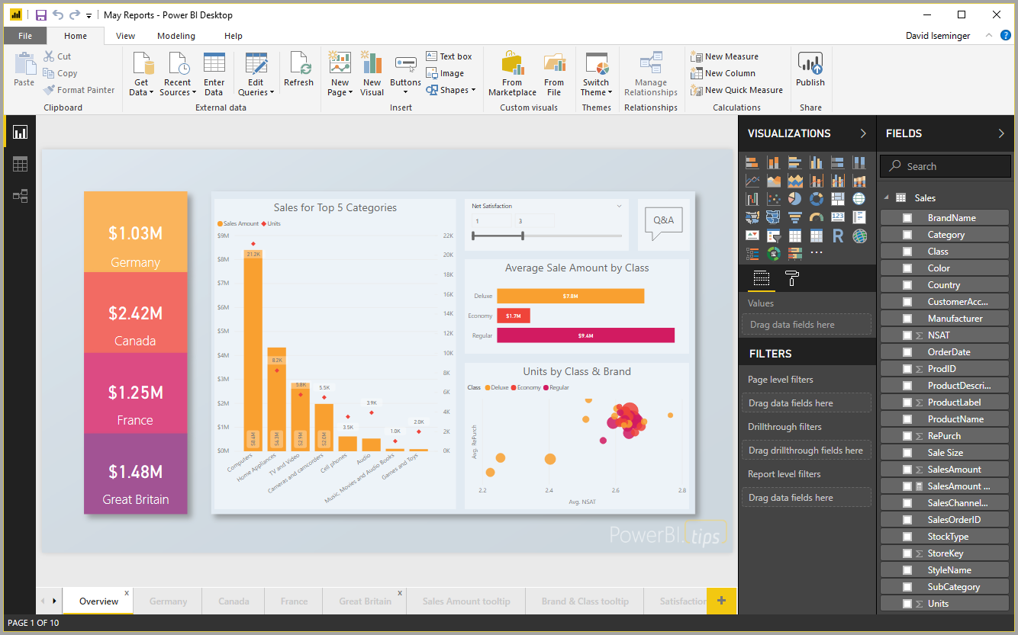
Software de licencia
Ciencia de datos para el sector público - DNP Departamento Nacional de Planeación - Herramientas para el análisis de datos
Por ejemplo, Power Bi proporciona una interfaz amigable y fácil de usar, priorizando las visualizaciones.
Crear visualizaciones
de manera ágil
Pestañas similares al
ambiente de Office
Cargar y filtrar datos
de forma intuitiva
Estación de trabajo
amplia

Slide 29
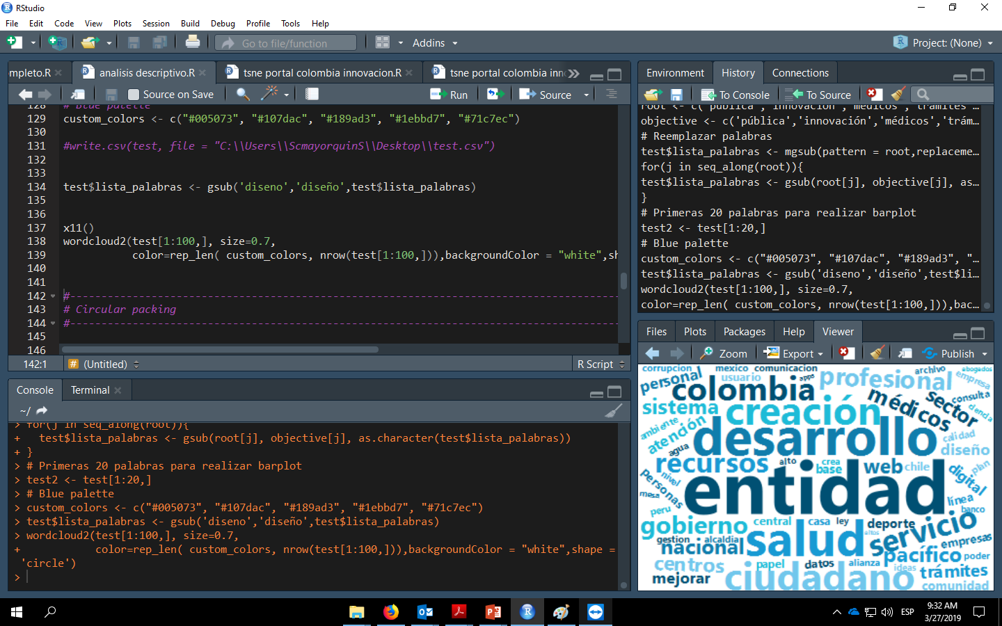
Software libre
Ciencia de datos para el sector público - DNP Departamento Nacional de Planeación - Herramientas para el análisis de datos
En su mayoría lenguajes de programación, lo cual supone una mayor curva de aprendizaje pero que conlleva mayores beneficios.
Editor para escribir
código
Estación de trabajo
más pequeña
Consola para ejecutar
código
Visualizaciones que
provienen de código

Slide 30
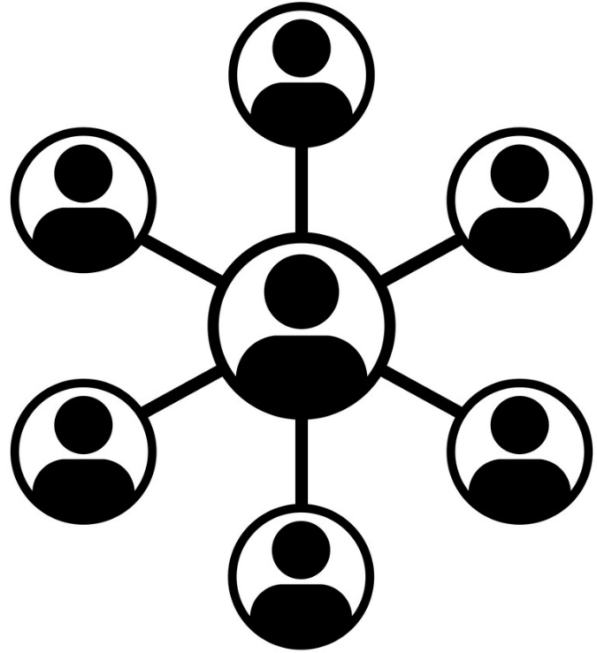
Ventajas del software libre
Ciencia de datos para el sector público - DNP Departamento Nacional de Planeación - Herramientas para el análisis de datos
Explorar y aprender no tiene límites, contrario a la falta de libertad de los software de licencia.
Ventajas más relevantes
Mayor facilidad para compartir conocimiento
Disponibilidad a un costo mínimo
Verdadera auditabilidad
Mayor seguridad
Beneficia en mayor medida a la sociedad
Incentivan una mayor conectividad entre las personas.

Slide 31
Ciencia de datos para el sector público - DNP Departamento Nacional de Planeación - Casos de aplicación
8.
Casos de aplicación

Slide 32

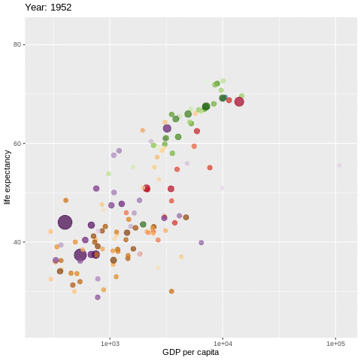
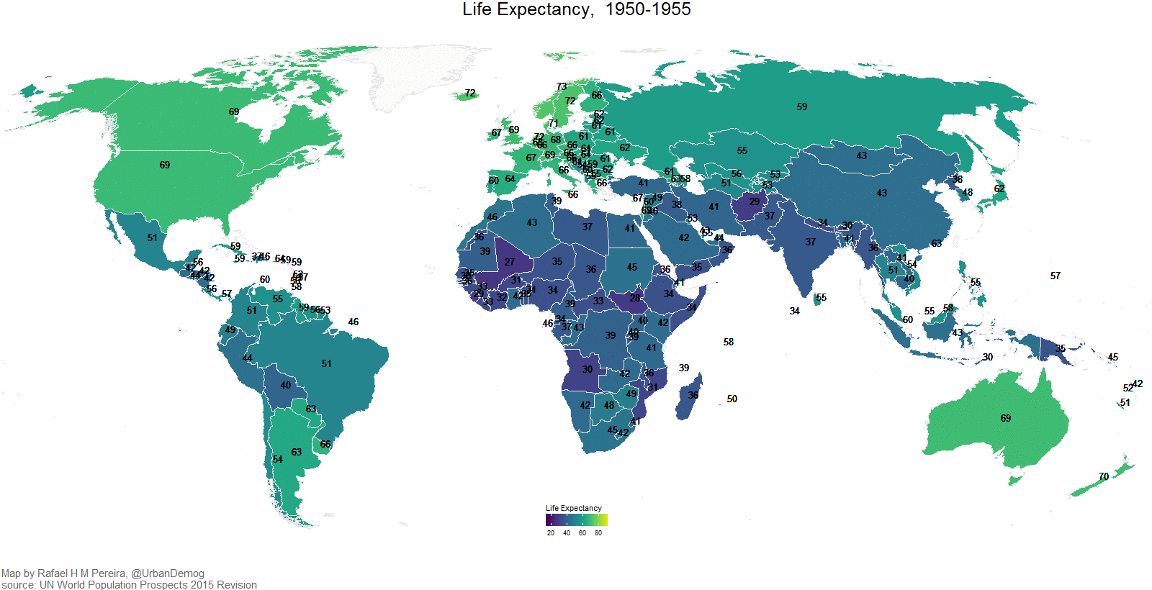
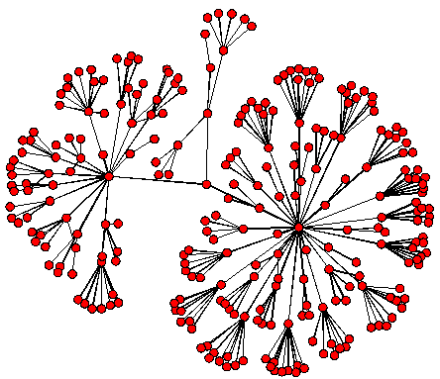
Visualizaciones
Ciencia de datos para el sector público - DNP Departamento Nacional de Planeación - Casos de aplicación
Crear visualizaciones estéticas que muestren de manera efectiva los resultados encontrados.
Gráficos clásicos
Animaciones
Redes

Slide 33
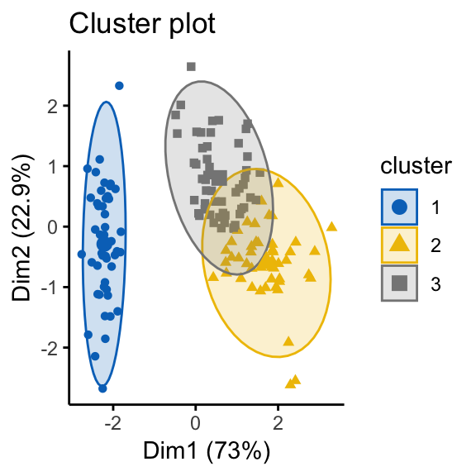
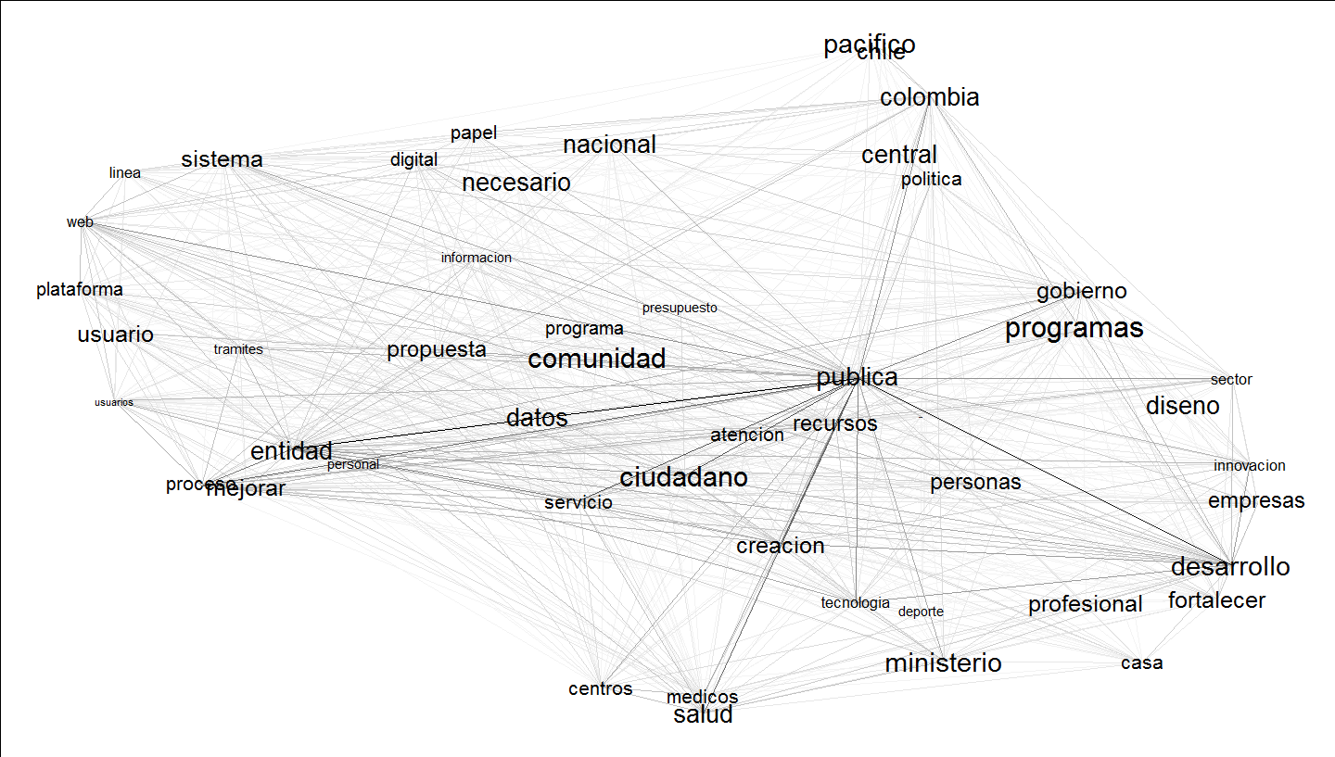
Minería de texto
Ciencia de datos para el sector público - DNP Departamento Nacional de Planeación - Casos de aplicación
Analizar documentos de política pública con el fin de encontrar patrones, tendencias y clasificar información.
Clasificación por temas
Red de palabras
Tema
Por ejemplo, clasificar los temas del PND.
Encontrar patrones en la escritura.

Slide 34
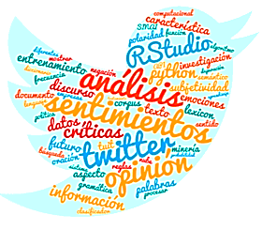
Minería de texto
Ciencia de datos para el sector público - DNP Departamento Nacional de Planeación - Casos de aplicación
Análisis de sentimientos como recurso para comunicarse mejor con la ciudadanía.
Redes sociales
¿Qué palabras usar para una mejor comunicación?
Incrementar popularidad
Mejorar imagen institucional
Detectar intereses de las personas

Slide 35

Automatizar tareas
Ciencia de datos para el sector público - DNP Departamento Nacional de Planeación - Casos de aplicación
Crear procedimientos que agilicen la terminación de tareas repetitivas.
Exportar datos
Resumir documentos
Modelos
Construir gráficos

Slide 36
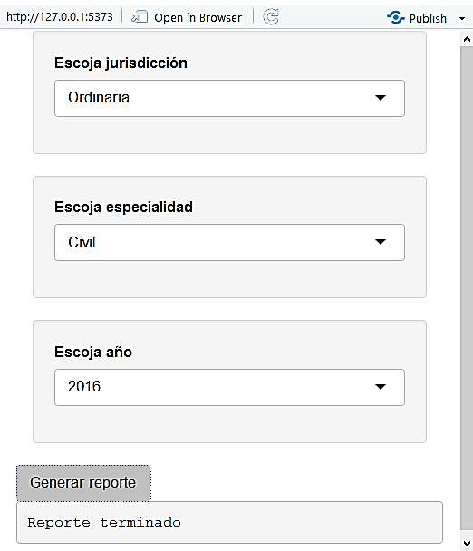
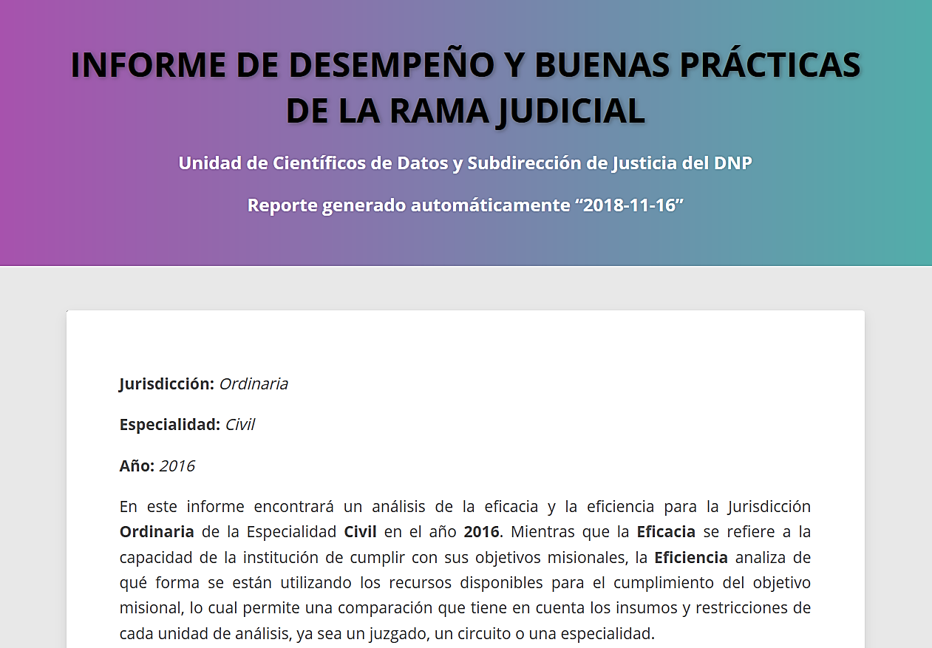
Automatizar generación de documentos
Ciencia de datos para el sector público - DNP Departamento Nacional de Planeación - Casos de aplicación
Es posible desarrollar una herramienta que permita la generación automática de reportes.
Aplicativo
Reporte

Slide 37
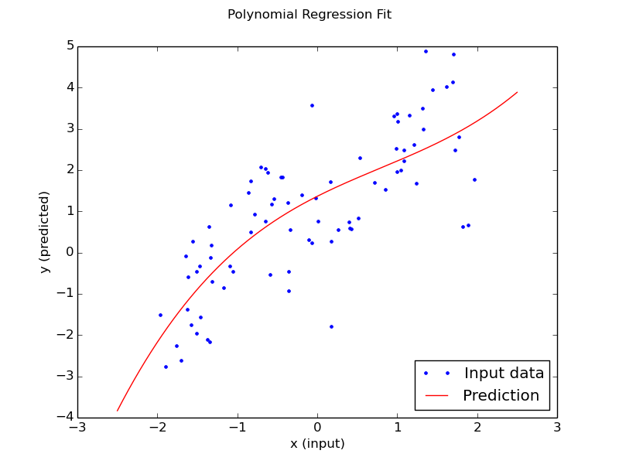


Predicción
Ciencia de datos para el sector público - DNP Departamento Nacional de Planeación - Casos de aplicación
Estimar relaciones entre variables con el fin de realizar algún tipo de predicción.
Regresión
Aprendizaje supervisado
Se tratan los datos en dos etapas:
Entrenamiento
Prueba
Predictores
Predicción

Slide 38
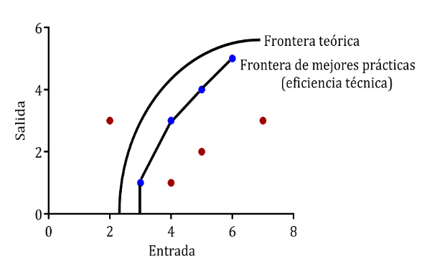
Cálculo de un índice de Eficiencia para la Rama Judicial
Ciencia de datos para la transformación digital – Departamento Nacional de Planeación DNP – Proyectos relevantes
A los jueces se les califica de acuerdo a la cantidad de casos que resuelven, por lo que fue necesario emplear una metodología que tomara en cuenta sus recursos disponibles.
Análisis en Envoltura de Datos
Ranking | Circuito | Eficiencia técnica
1 | Bogotá | 100%
1 | Leticia | 100%
1 | Mocoa | 100%
1 | Pamplona | 100%
1 | Pasto | 100%
2 | Zipaquirá | 84%
3 | Medellín | 70%
4 | Tunja | 63%
5 | Villavicencio | 57%
6 | San Andrés | 54%
7 | Popayán | 50%
8 | Cartagena | 49%
9 | Santa Rosa de Viterbo | 48%
10 | Bucaramanga | 45%
11 | Florencia | 45%
Frontera teórica
Frontera de mejores prácticas
(eficiencia técnica)
Casos resueltos
Número de jueces
Trabajo realizado por la Unidad de Científicos de Datos y el Equipo de Innovación Pública del DNP.

Slide 39
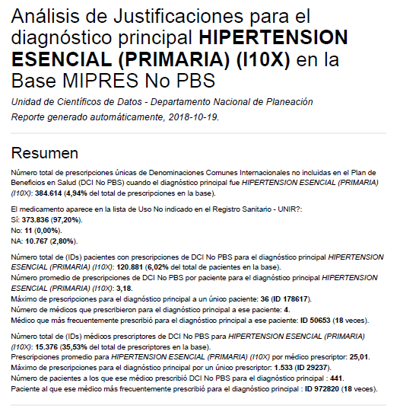
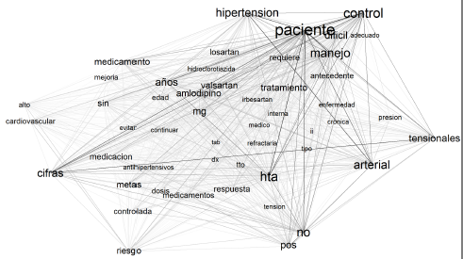
Minería de texto sobre la base de datos Mipres NoPBS
Ciencia de datos para la transformación digital – Departamento Nacional de Planeación DNP – Proyectos relevantes
La ADRES* solicitó un reporte en donde aparecieran las justificaciones de los médicos que prescriben medicamentos costosos.
Minería de texto
Trabajo realizado para la Unidad de Científicos de Datos del DNP
* Administradora de los Recursos del Sistema General de Seguridad Social en Salud

Slide 40
Ciencia de datos para el sector público - DNP Departamento Nacional de Planeación - Conclusiones
9.
Conclusiones

Slide 41
Conclusiones
Ciencia de datos para el sector público - DNP Departamento Nacional de Planeación - Conclusiones
La ciencia de datos es un campo muy importante para crear valor social en el sector público.

